Slide 1
CARICATURAS
de
KIKELIN

Slide 2
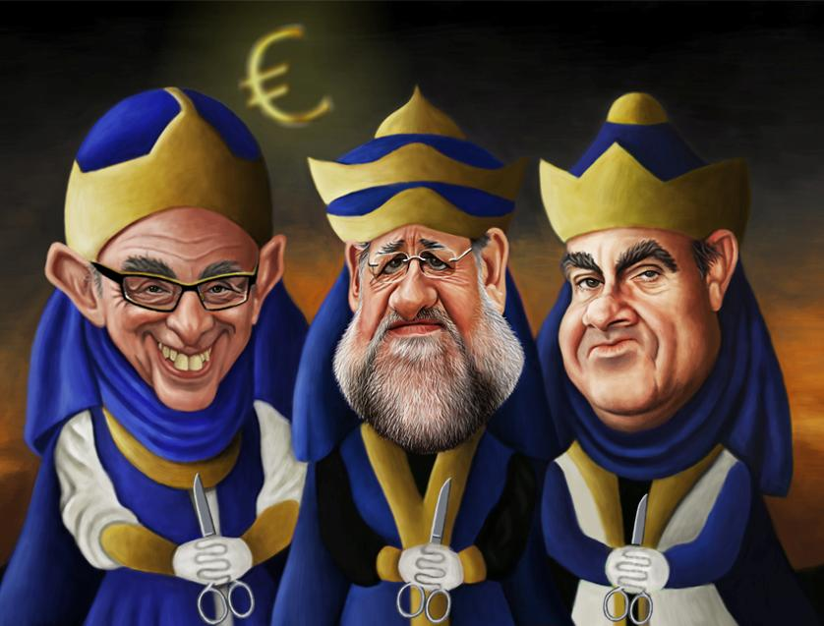
LOS TRES MAJOS DE LA PLAZA DE ORIENTE

Slide 3
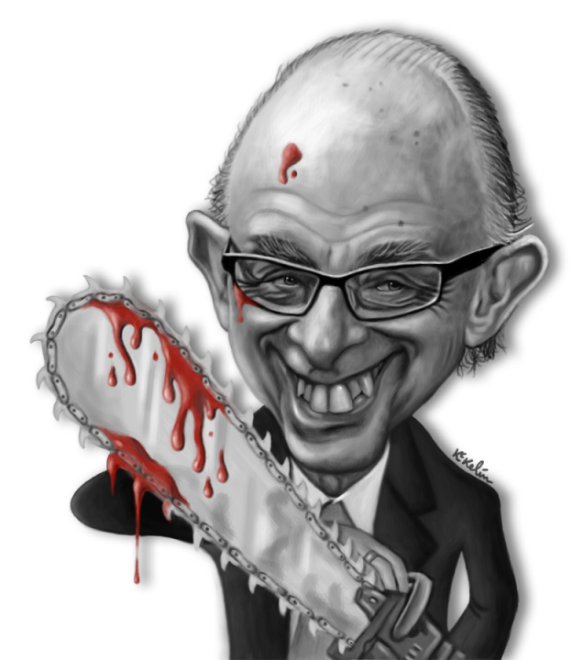
MONTORO

Slide 4
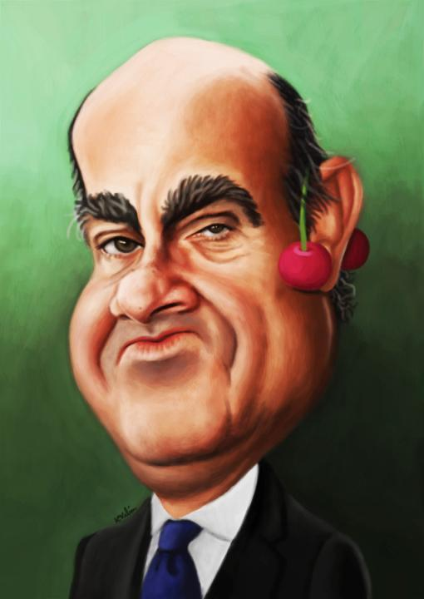
DE GUINDOS

Slide 5
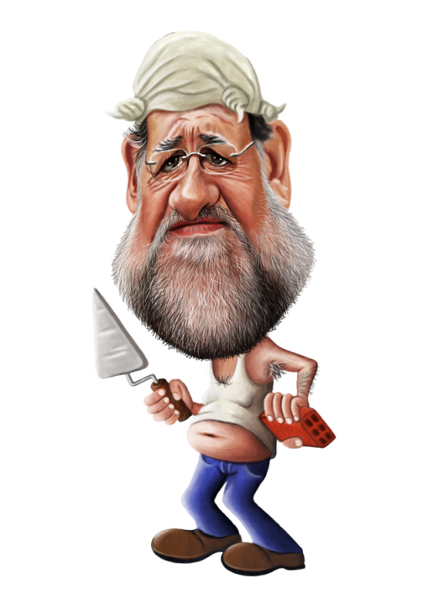
RAJOY

Slide 6
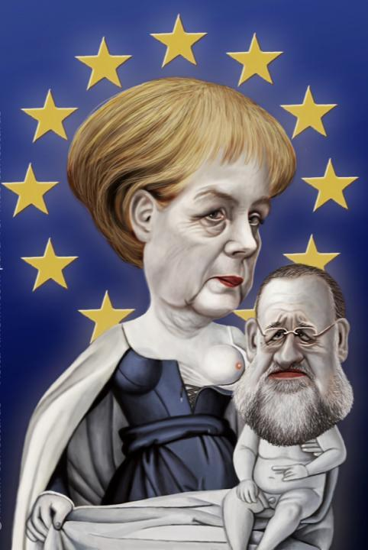
MERKEL Y RAJOY
EN
“LA VIRGEN DE MELUN”

Slide 7
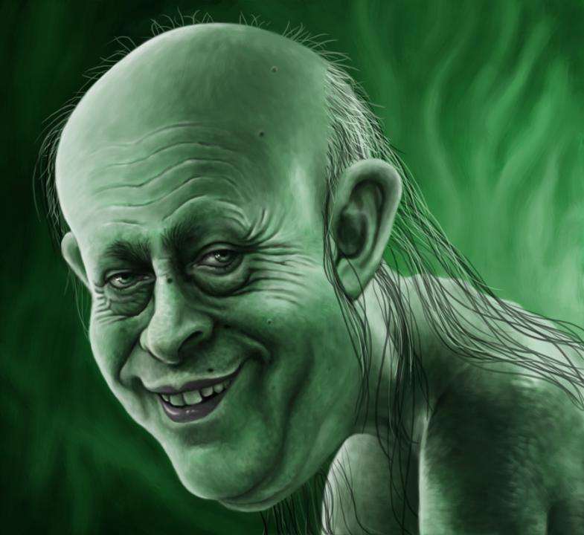
WERT

Slide 8
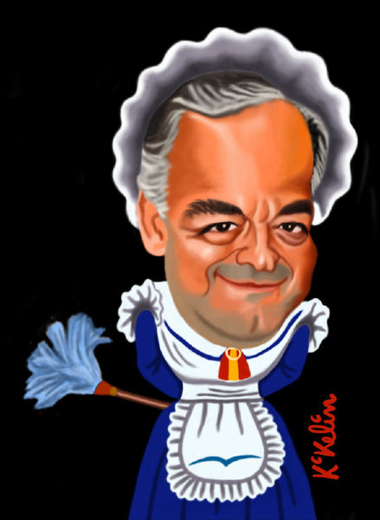
GONZALEZ PONS

Slide 9
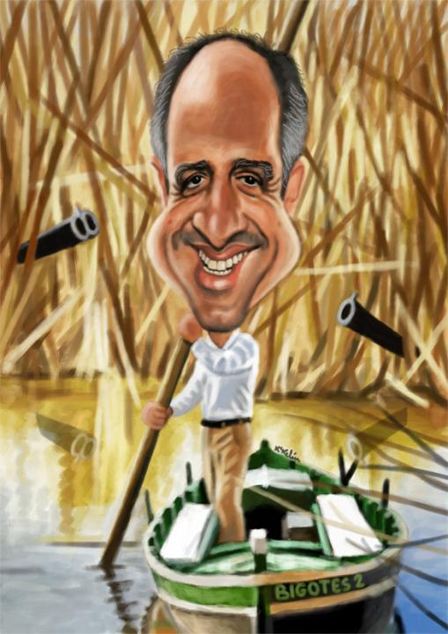
CAMPS

Slide 10
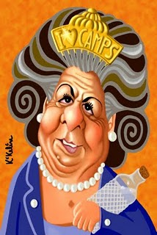
RITA BARBERÁ

Slide 11
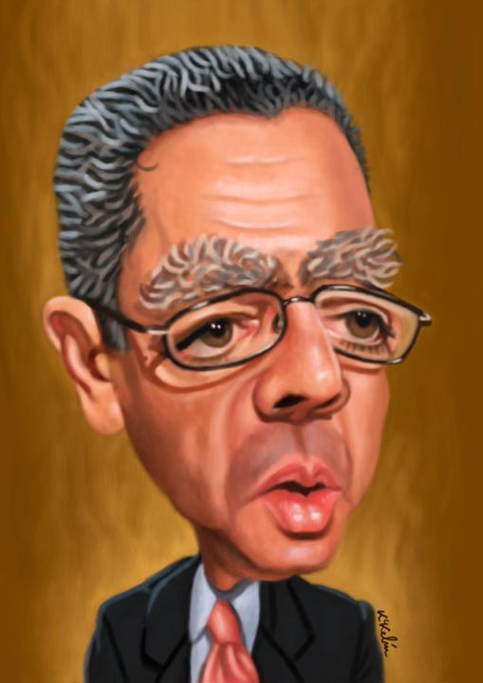
GALLARDÓN

Slide 12
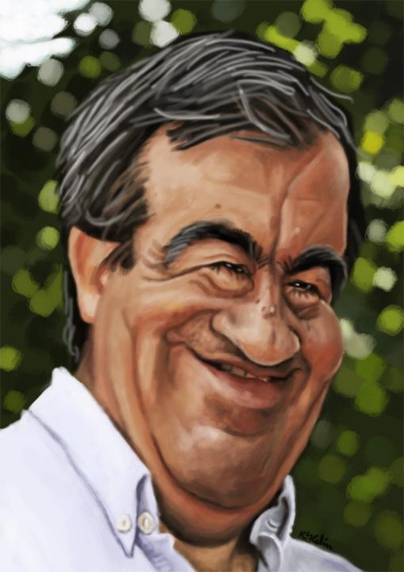
ALVAREZ CASCOS

Slide 13
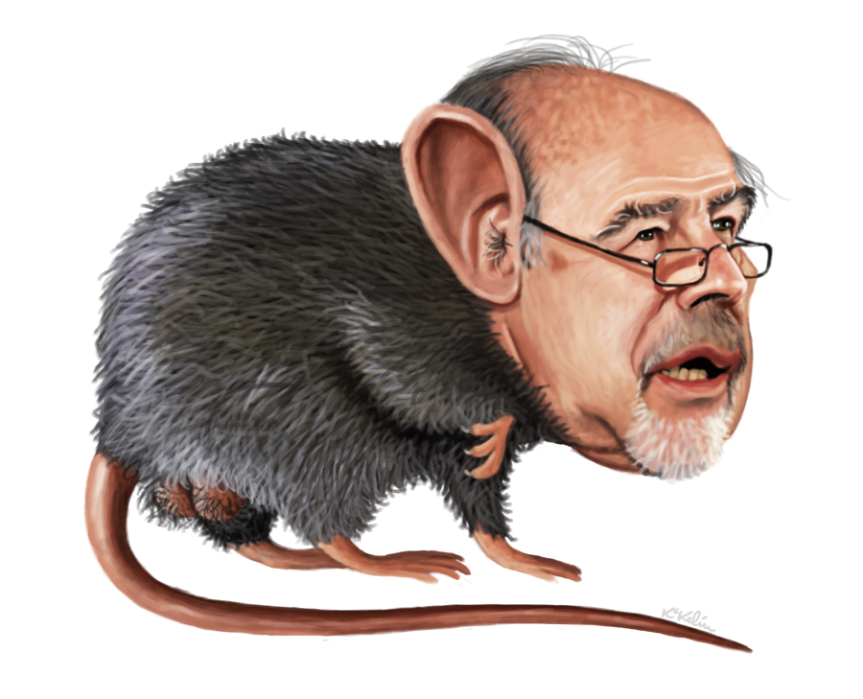
RATO

Slide 14
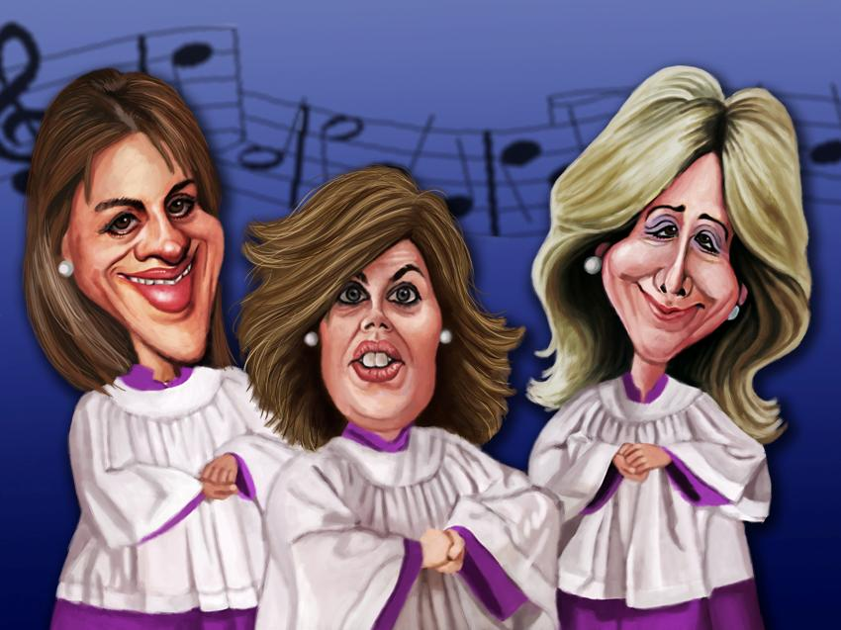
CORO CELESTIAL

Slide 15
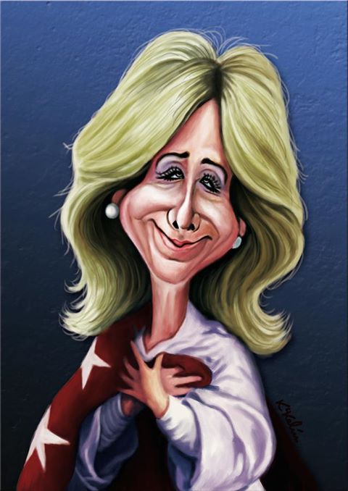
AGUIRRE

Slide 16
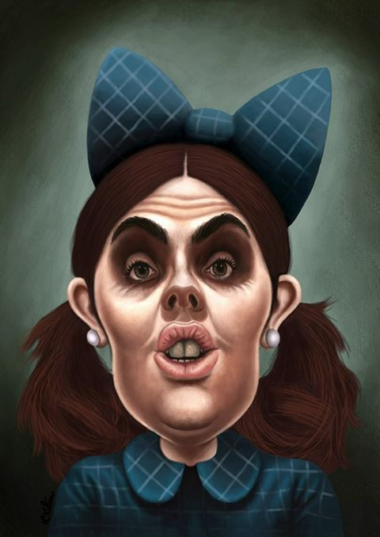
SAENZ DE SANTAMARÍA

Slide 17
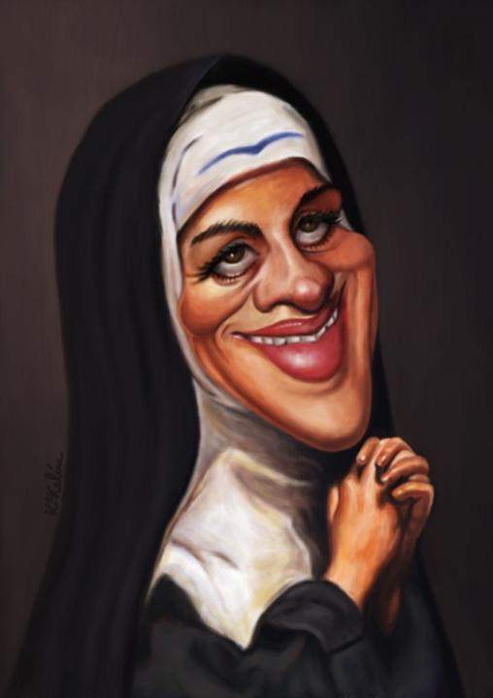
COSPEDAL

Slide 18
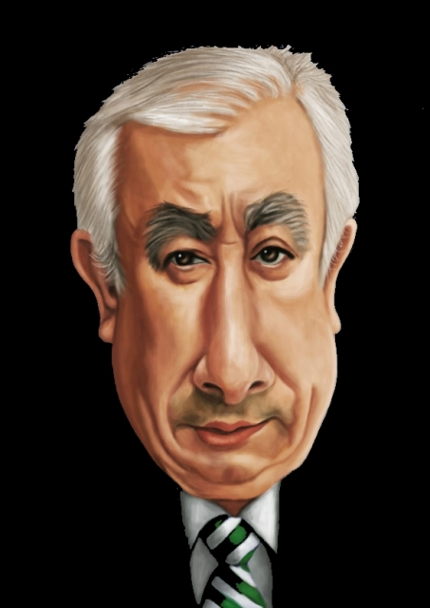
ARENAS

Slide 19
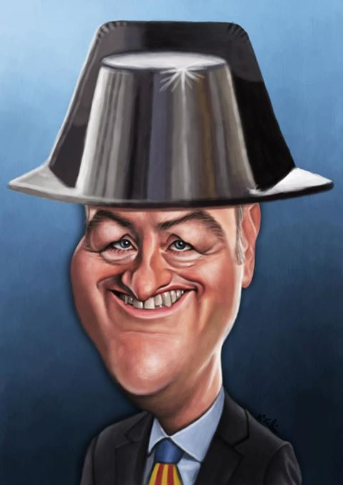
FABRA

Slide 20
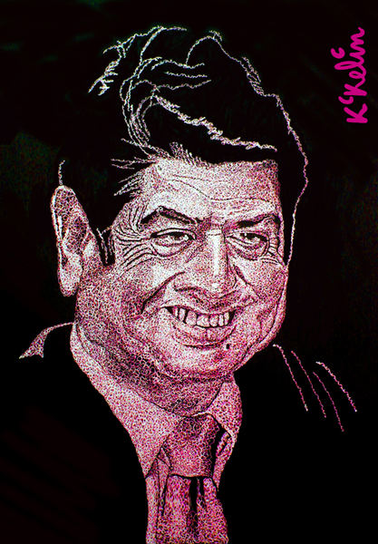
TRILLO

Slide 21
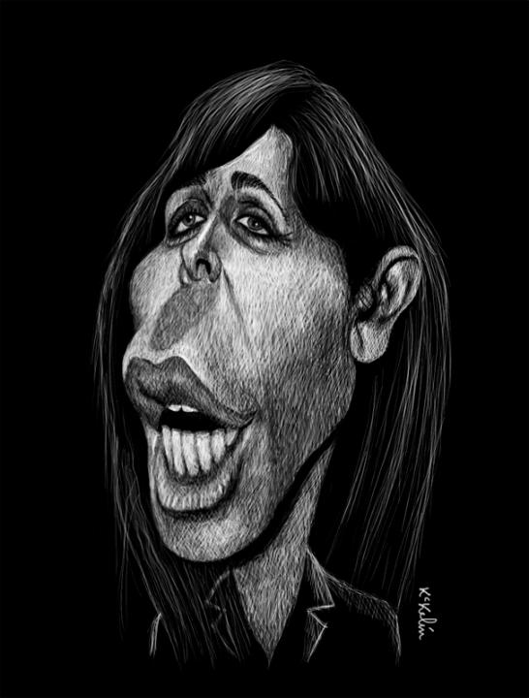
SÁNCHEZ CAMACHO

Slide 22
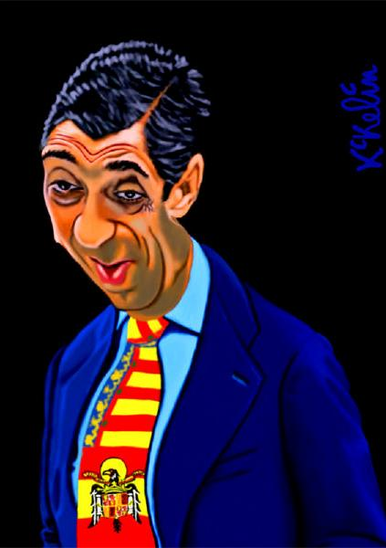
ZAPLANA

Slide 23
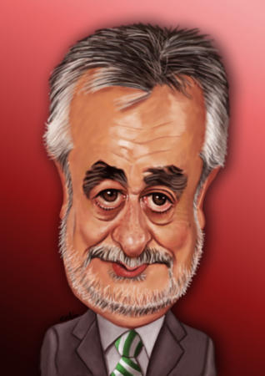
GRIÑÁN
GRIÑÁN

Slide 24
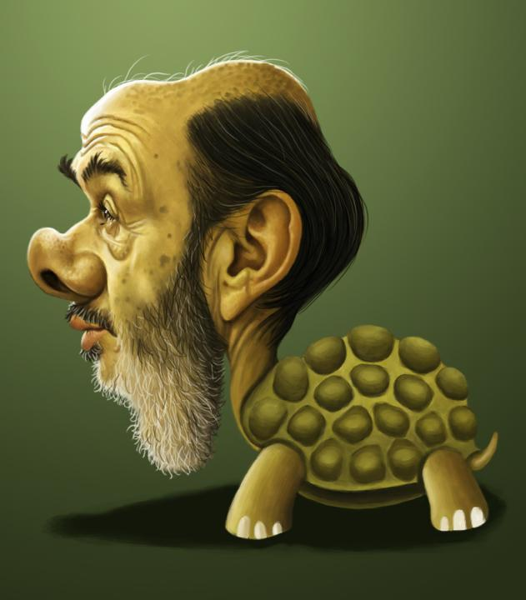
RUBALCABA

Slide 25
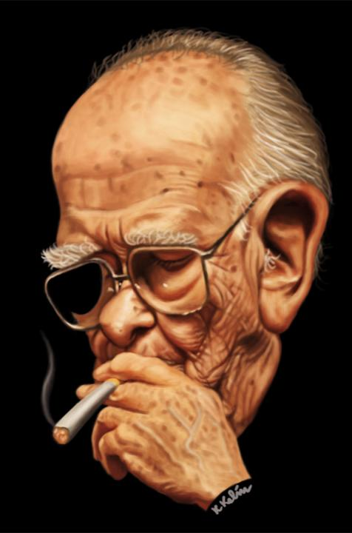
CARRILLO

Slide 26
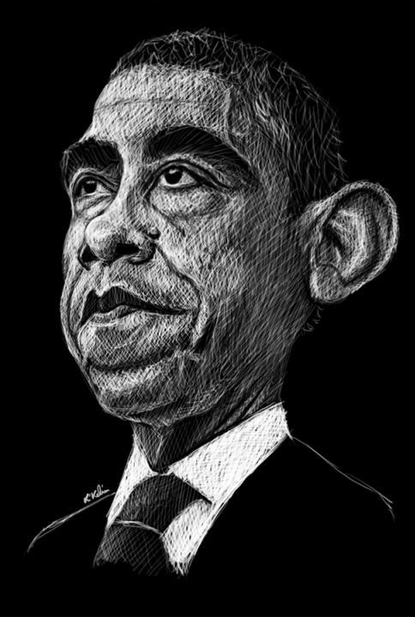
OBAMA

Slide 27
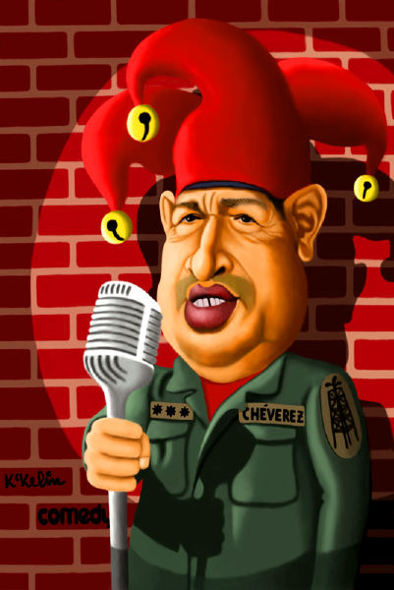
CHÁVEZ

Slide 28
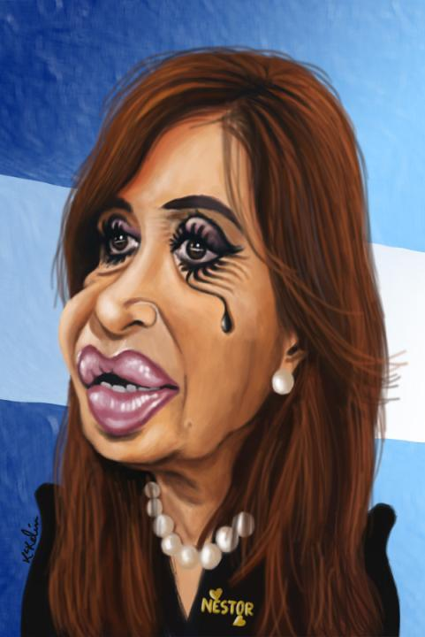
CRISTINA KIRCHNER

Slide 29
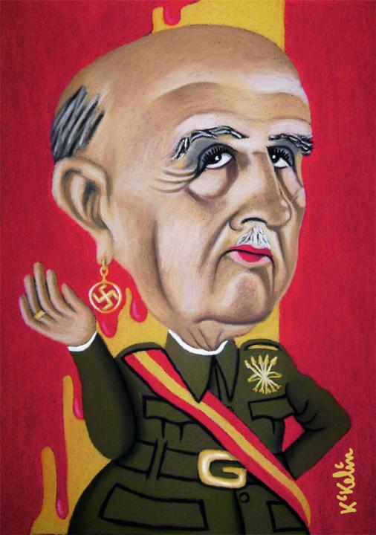
FRANCO

Slide 30
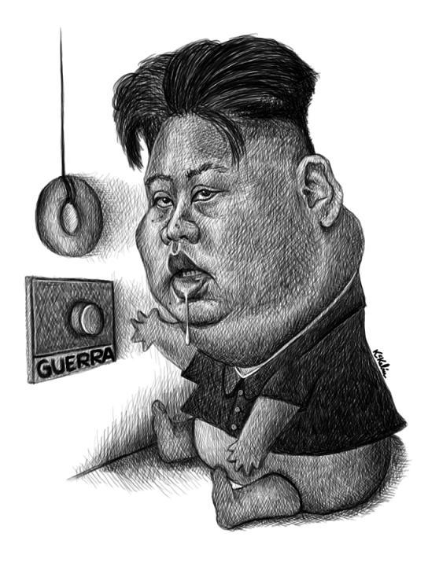
KIM JONG UN

Slide 31
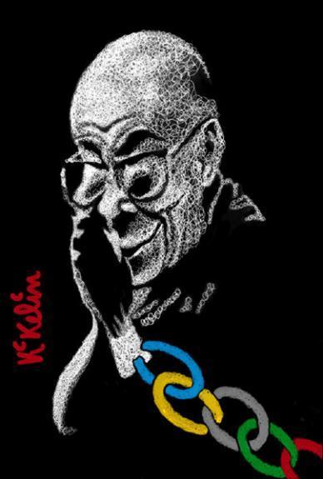
DALAI LAMA

Slide 32
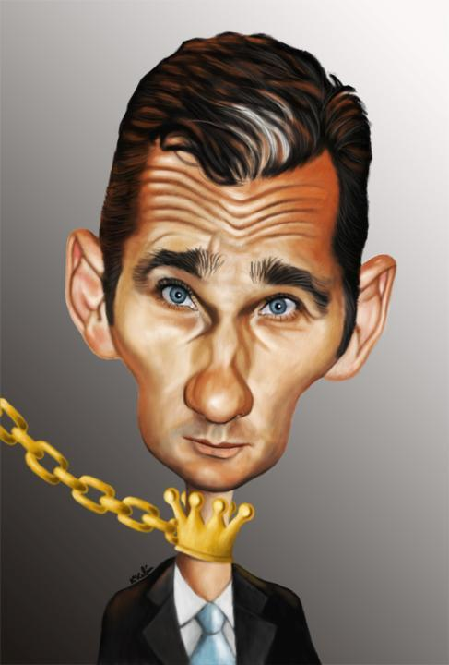
URDANGARIN

Slide 33
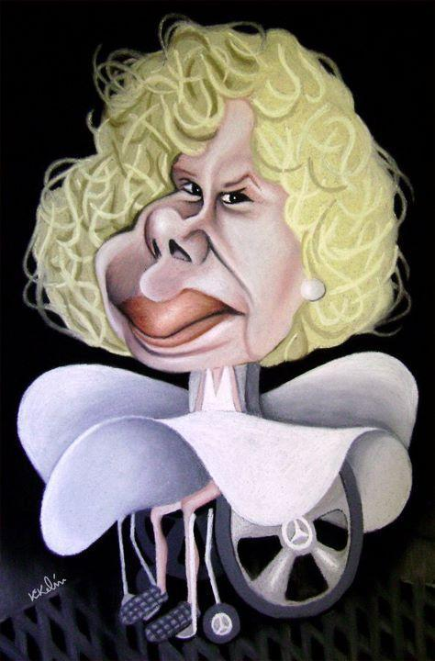
DUQUESA DE ALBA

Slide 34
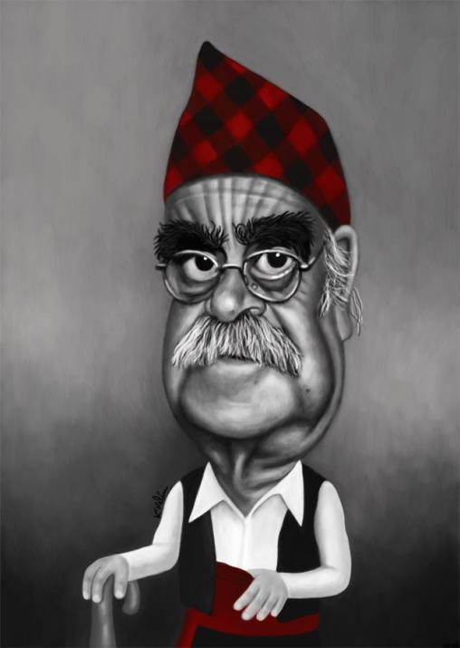
LABORDETA

Slide 35
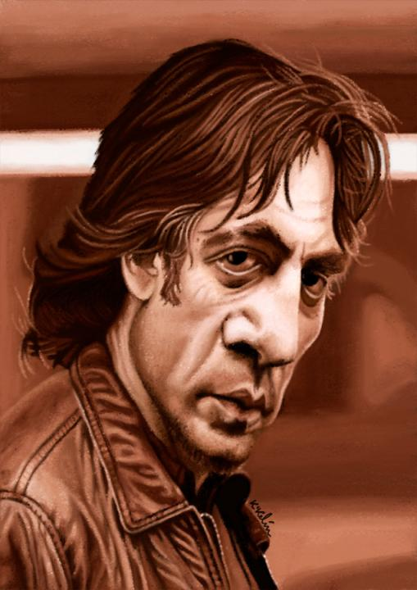
BARDEM

Slide 36
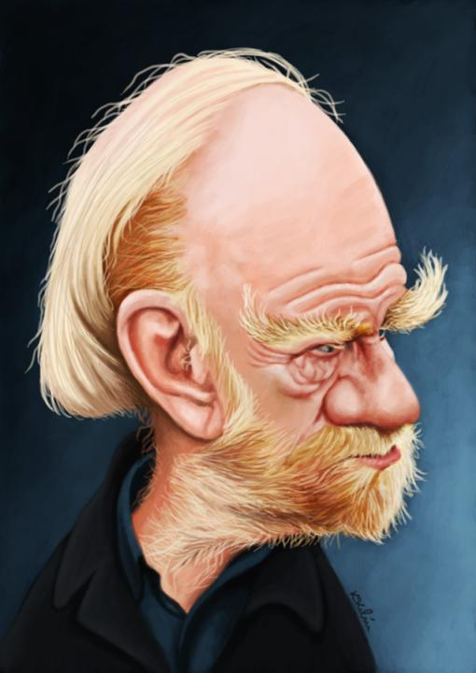
FERNÁN GÓMEZ

Slide 37
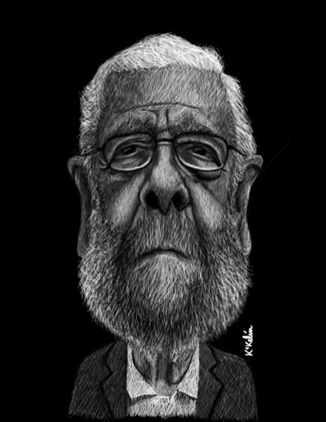
BERLANGA

Slide 38
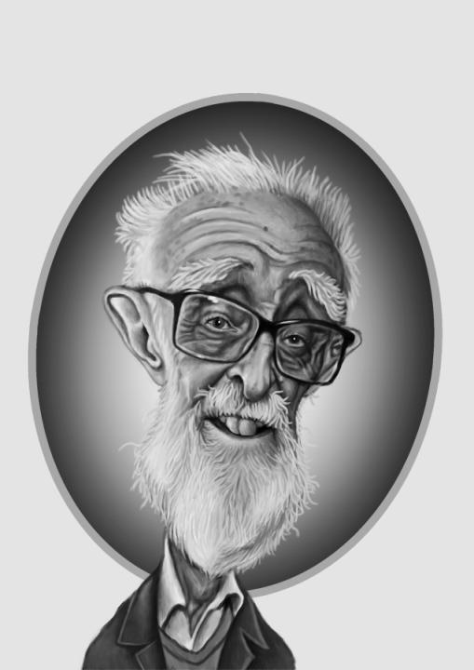
SAMPEDRO

Slide 39
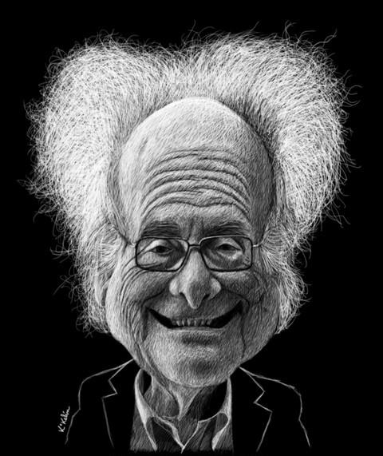
PUNSET

Slide 40
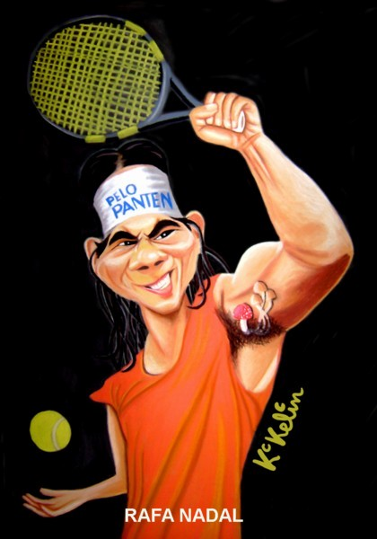

Slide 41
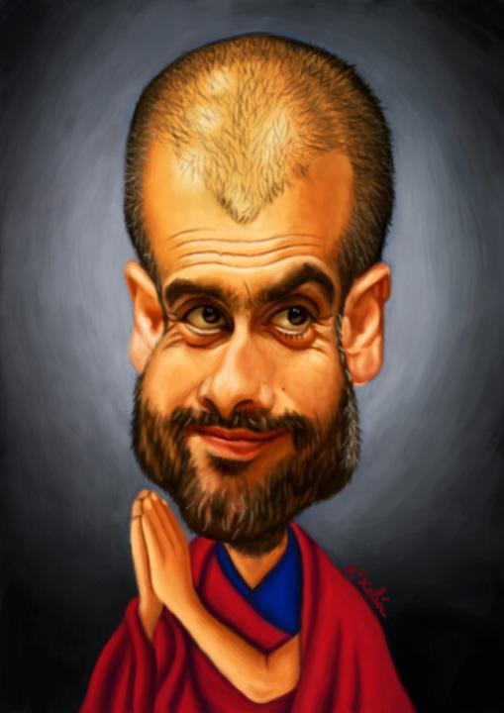
GUARDIOLA

Slide 42
FIN

Slide 43



Accede a la sección que desees desde aquí:
Propia Creación
De la Red
Dedicatorias | Fechas Especiales | Graciosos
Historia y Arte | Lugares | Musicales
Naturaleza y Ciencias | Política | Reflexión
Religiosos | Románticos | Salud
Dedicatorias | Fechas Especiales | Graciosos
Historia y Arte | Lugares | Musicales
Naturaleza y Ciencias | Política | Reflexión
Religiosos | Románticos | Salud
Si deseas recibir pps periódicamente en tu correo electrónico subscríbete aquí:

